Slide 1




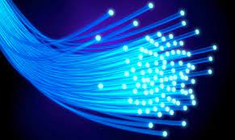
Cáp quang là vật được rất nhiều người biết đến với tác dụng truyền internet, nội soi y học,… Hiện tượng cơ bản được áp dụng trong cáp quang là phản xạ toàn phần. Vậy, phản xạ toàn phần là gì? Khi nào thì xảy ra hiện tượng phản xạ toàn phần?

Slide 2
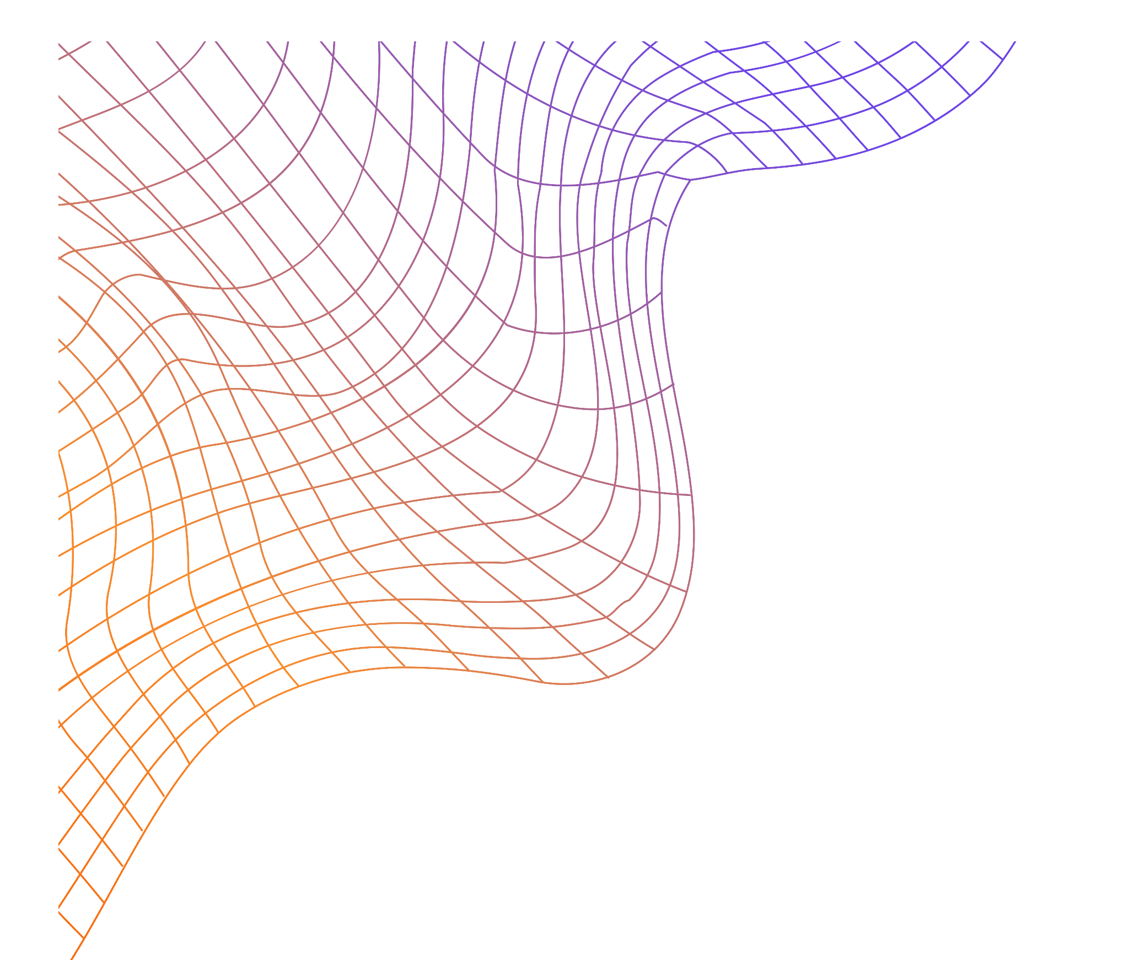
BÀI 6
PHẢN XẠ TOÀN PHẦN

Slide 3

Nếu ánh sáng truyền từ nước hoặc thuỷ tinh sang không khí thì có phải lúc nào ta cũng thấy tia khúc xạ?

Slide 4
NỘI DUNG BÀI HỌC
Sự truyền ánh sáng
Hiện Tượng Phản Xạ Toàn Phần
Ứng Dụng Hiện Tượng Phản Xạ Toàn Phần

Slide 5
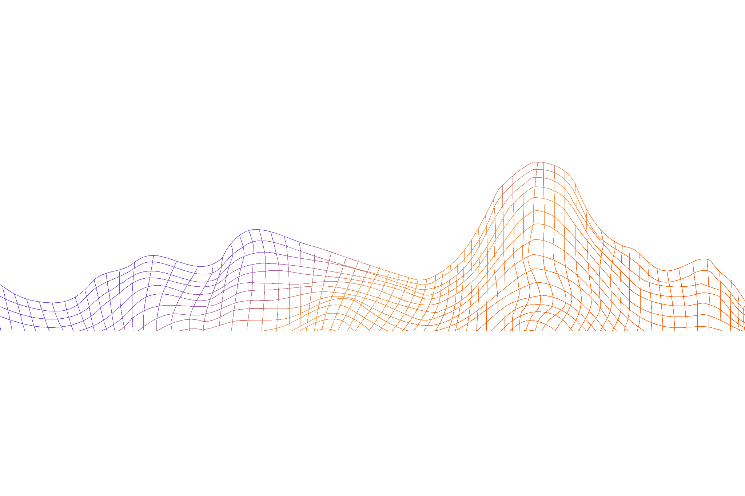
I.
Sự Truyền Ánh Sáng Từ Môi Trường Chiết Suất Lớn Vào Môi Trường Chiết Suất Nhỏ

Slide 6
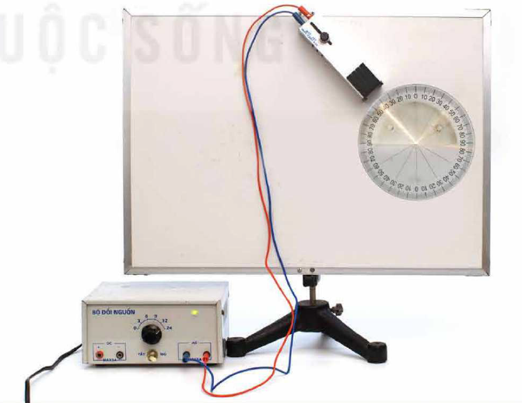

I. Sự Truyền Ánh Sáng Từ Môi Trường Chiết Suất Lớn Vào Môi Trường Chiết Suất Nhỏ
THÍ NGHIỆM
E hãy nêu các dụng cụ TN
Bảng chia độ
Bản bán trụ bằng thủy tinh
Đèn 12 V – 21 W có khe cài chắn sáng
Nguồn điện (biến áp nguồn)
E hãy nêu mục đích của TN

Slide 7

Hiện Tượng Phản Xạ Toàn Phần
THÍ NGHIỆM
E hãy nêu phương án tiến hành TN
Bước 1: Bố trí thí nghiệm như hình
Bước 2: Chiếu tia sáng truyền từ bản bán trụ ra không khí (đi qua tâm I)
Bước 3: Tăng dần giá trị góc tới i
Quan sát đường đi của tia sáng và ghi lại các giá trị góc tới

Slide 8
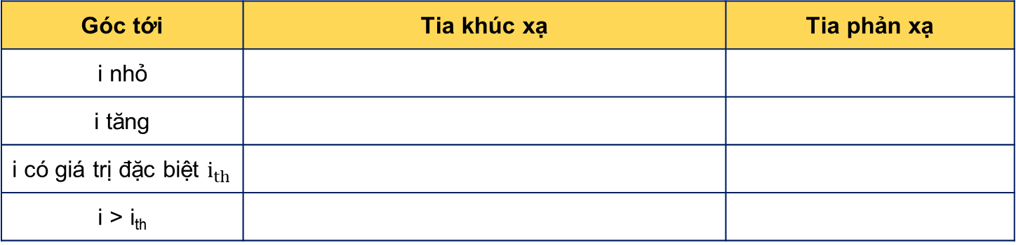
PHIẾU HỌC TẬP
Tiến hành thí nghiệm và thực hiện các yêu cầu sau:
a) Nêu đặc điểm nhìn thấy của chùm sáng khúc xạ và phản xạ
Góc tới | Tia khúc xạ | Tia phản xạ
i nhỏ
i tăng
i có giá trị đặc biệt $i_{th}$
i > i_{th}
b) Góc khúc xạ lớn hơn hay nhỏ hơn góc tới?
c) Khi nào sẽ xảy ra hiện tượng chỉ có tia phản xạ?

Slide 9
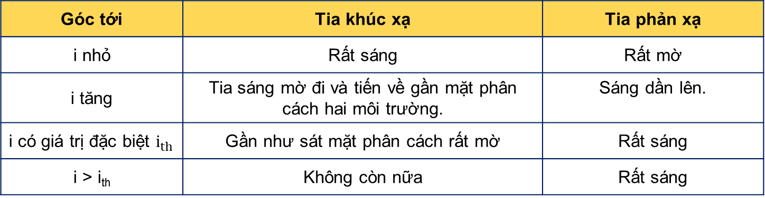
Hiện Tượng Phản Xạ Toàn Phần
a) Nêu đặc điểm nhìn thấy của chùm sáng khúc xạ và phản xạ
Góc tới | Tia khúc xạ | Tia phản xạ
i nhỏ | Rất sáng | Rất mờ
i tăng | Tia sáng mờ đi và tiến về gần mặt phân cách hai môi trường. | Sáng dần lên.
i có giá trị đặc biệt $i_{th}$ | Gần như sát mặt phân cách rất mờ | Rất sáng
i > i_{th} | Không còn nữa | Rất sáng
b) Góc khúc xạ lớn hơn góc tới
c) Khi chiếu góc tới bằng góc i_{th} thì xảy ra hiện tượng chỉ có tia phản xạ

Slide 10
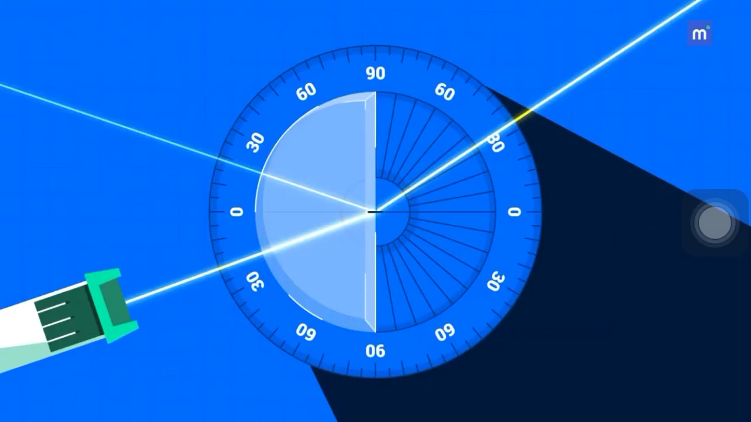

Slide 11
II.Hiện Tượng
Phản Xạ Toàn Phần

Slide 12

1. Định Nghĩa
Hiện tượng toàn bộ tia tới bị phản xạ tại mặt phẳng phân cách giữa 2 môi trường (không còn quan sát thấy tia khúc xạ) gọi là hiện tượng phản xạ toàn phần

Slide 13
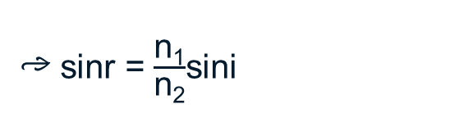
2. Góc tới hạn phản xạ toàn phần
N
R
Khi có tia khúc xạ:
n₁sini = n₂sinr
→ sinr = $\frac{\text{n}\text{1}}{\text{n}\text{2}}$sini
Không khí
I
P
Q
Nước
Nếu n₁ > n₂ → sinr > sini
→ r > i
S
N’

Slide 14

2. Góc tới hạn phản xạ toàn phần
N
R
Khi i tăng → r tăng
Khi r = 90º → i đạt i_{th}
Không khí
I
→ n₁sini = n₂sin90º
P
Q
Nước
→ sini_{th} = $\frac{\text{n}\text{2}}{\text{n}\text{1}}$
S
N’

Slide 15
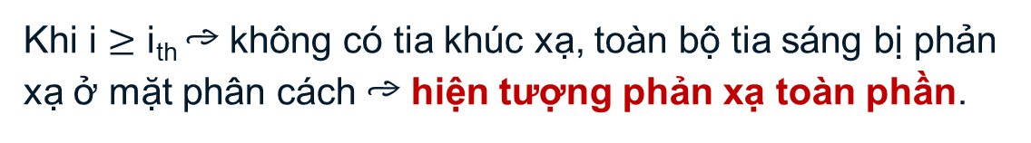
2. Góc tới hạn phản xạ toàn phần
Góc tới lúc bắt đầu không quan sát thấy tia khúc xạ được gọi là góc tới hạn (kí hiệu: i_{th})
Khi i $≥$ i_{th} → không có tia khúc xạ, toàn bộ tia sáng bị phản xạ ở mặt phân cách → hiện tượng phản xạ toàn phần.

Slide 16


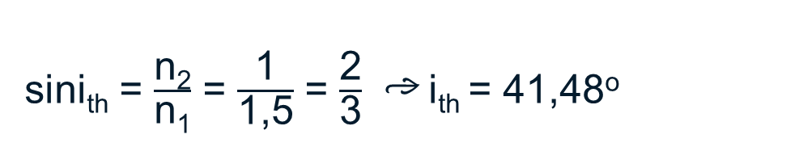
2. Góc tới hạn phản xạ toàn phần
Tính góc tới hạn phản xạ toàn phần trong trường hợp tia sáng chiếu từ bản bán trụ thủy tinh (chiết suất n₁ = 1,5) ra không khí (chiết suất n₂ = 1).
sini_{th} = $\frac{\text{n}\text{2}}{\text{n}\text{1}}$ = $\frac{\text{1}}{\text{1,}\text{5}}$ = $\frac{\text{2}}{\text{3}}$ → i_{th} = 41,48º

Slide 17

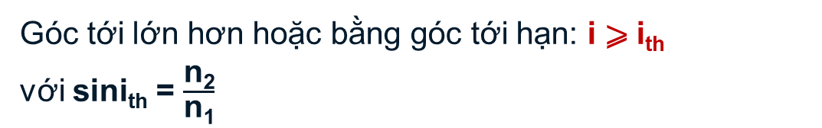
3.Điều Kiện Xảy Ra Phản Xạ Toàn Phần
Ánh sáng truyền từ môi trường có chiết suất n₁ lớn sang môi trường có chiết suất n₂ nhỏ hơn: n₁ > n₂
Góc tới lớn hơn hoặc bằng góc tới hạn: i ⩾ i_{th}
với sini_{th} = $\frac{\text{n}\text{2}}{\text{n}\text{1}}$

Slide 18
Điều Kiện Xảy Ra Phản Xạ Toàn Phần
Cho ba môi trường: nước, thuỷ tinh, không khí. Cho biết trong trường hợp nào sau đây, dưới góc tới i thích hợp thì có thể xảy ra hiện tượng phản xạ toàn phần:
- Ánh sáng truyền tư nước sang không khí.
- Ánh sáng truyền từ không khí sang thuỷ tinh.
- Ánh sáng truyền từ thuỷ tinh sang nước.

Slide 19
Điều Kiện Xảy Ra Phản Xạ Toàn Phần
Một trong những điều kiện xảy ra hiện tượng phản xạ toàn phần là: ánh sáng truyền từ môi trường có chiết suất lớn sang môi trường có chiết suất nhỏ hơn
Trường hợp xảy ra phản xạ toàn phần:
- Ánh sáng truyền từ nước sang không khí.
- Ánh sáng truyền từ thủy tinh sang nước.

Slide 20
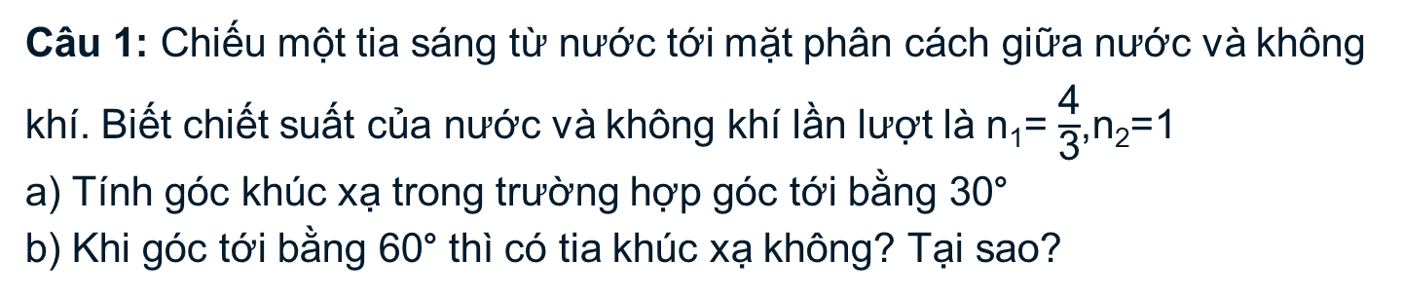
PHIẾU HỌC TẬP
z
Câu 1: Chiếu một tia sáng từ nước tới mặt phân cách giữa nước và không khí. Biết chiết suất của nước và không khí lần lượt là n₁= $\frac{\text{4}}{\text{3}}$,n₂=1
a) Tính góc khúc xạ trong trường hợp góc tới bằng 30°
b) Khi góc tới bằng 60° thì có tia khúc xạ không? Tại sao?
Câu 2: Một lăng kính thuỷ tinh có tiết diện là tam giác vuông cân được đặt trong không khí. Cho biết góc tới hạn khi ánh sáng truyền từ thuỷ tinh sang không khí là 42°. Chiếu các tia sáng đến lăng kính như hình bên. Hãy tiếp tục vẽ đường đi của tia sáng.
S
I
S
I
a)
b)

Slide 21
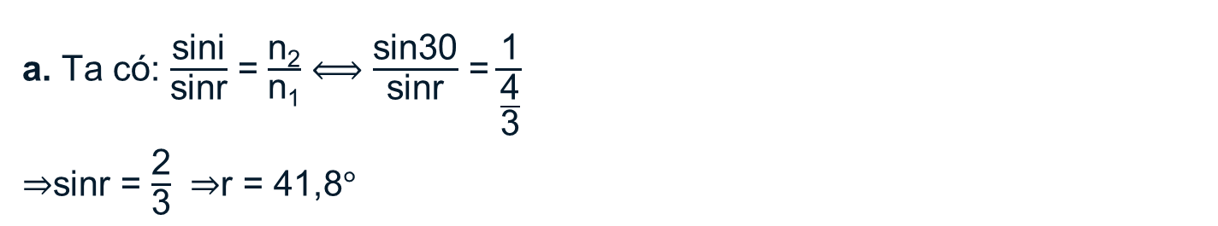
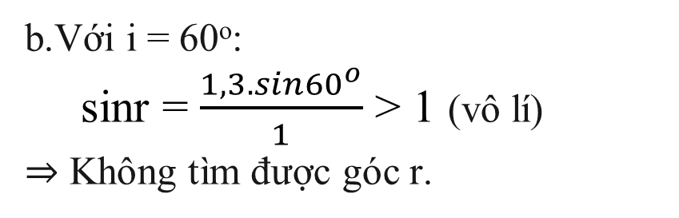
a. Ta có: $\frac{\text{sini}}{\text{sinr}}$ = $\frac{\text{n}\text{2}}{\text{n}\text{1}}$ $\frac{\text{sin}\text{30}}{\text{sinr}}$ = $\frac{\text{1}}{\frac{\text{4}}{\text{3}}}$
⇒sinr = $\frac{\text{2}}{\text{3}}$ ⇒r = 41,8$°$
b.Với i = 60º:
sinr = $\frac{1,3.sin{60}^{o}}{1}$ > 1 (vô lí)
⇒ Không tìm được góc r.
Khi góc tới bằng 60° thì không còn tia khúc xạ vì đã xảy ra hiện tượng phản xạ toàn phần

Slide 22
Điều Kiện Xảy Ra Phản Xạ Toàn Phần
Câu 2:
S
S
I
I
a)
b)

Slide 23
III.
Ứng Dụng Hiện Tượng Phản Xạ Toàn Phần

Slide 24
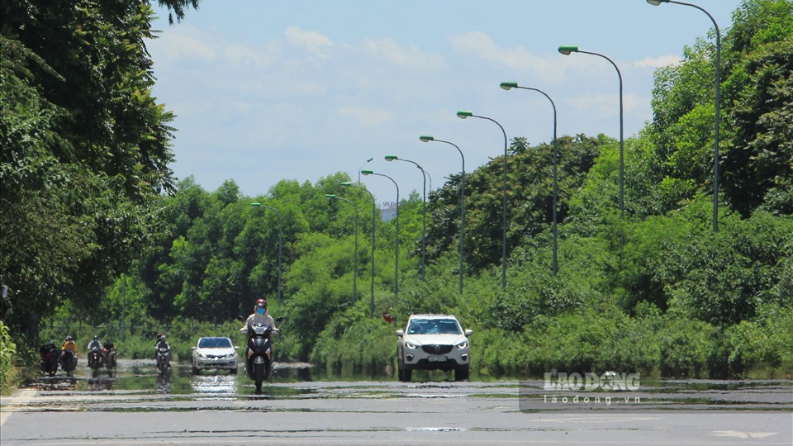
Hiện tượng ảo ảnh trên đường nhựa

Slide 25
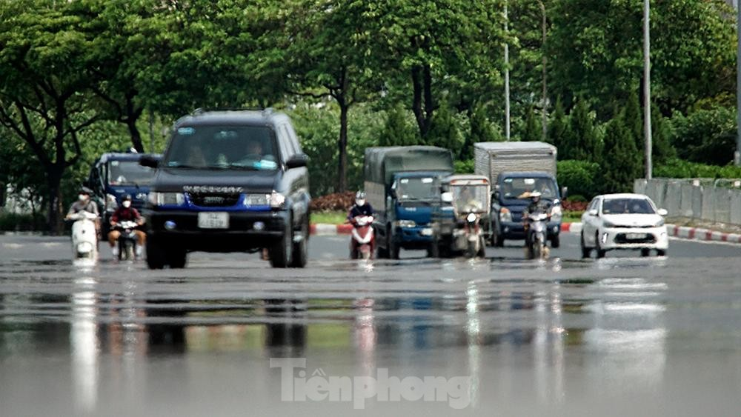
Hiện tượng ảo ảnh trên đường nhựa

Slide 26

Hiện tượng ảo ảnh trên sa mạc

Slide 27
Giải thích vì sao chỉ quan sát được hiện tượng ảo ảnh ở khoảng cách rất xa, khi lại gần thì không thấy nữa

Slide 28
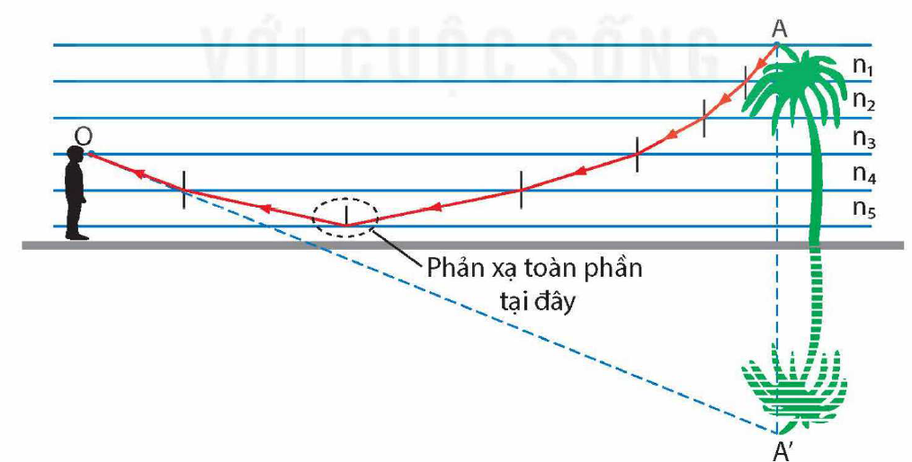
Trong điều kiện sa mạc hay đường nhựa nóng, không khí tại gần mặt đất có nhiệt độ cao hơn không khí trên cao, dẫn đến chiết suất không khí tăng theo độ cao. Trong điều kiện này, các tia sáng từ bầu trời xanh có thể được phản xạ toàn phần đến mắt người quan sát

Slide 29
PHT 2
Không khí được chia ra như thế nào
Nhiệt độ của lớp ở dưới như thế nào ? Chiết suất ra sao?
Các lớp KK tiếp theo có chiết suất ntn? Vì sao?
Tại sao xảy ra hiện tượng phản xạ toàn phần
Tia sáng tới mắt dường như xuất phát từ đâu?
Vì sao cảm giác như ở phía trước có lớp nước

Slide 30
- Không khí được chia thành các lớp khác nhau vì nhiệt độ của các lớp khác nhau
- Nhiệt độ của lớp ở dưới cao nhất sẽ có chiết suất nhỏ nhất, các lớp KK tiếp theo sẽ có chiết suất tăng dần
- Xét tia sáng đi từ điểm A (như H6.3) xuống qua nhiều lớp KK có chiết suất khác nhau sẽ bị khúc xạ nhiều lần sau mỗi lần khúc xạ góc khúc xạ sẽ tăng đến khi góc i đạt góc tới hạn thì xảy ra hiện tượng phản xạ toàn phần
-Tia sáng tới mắt dường như xuất phát từ A’ đối xứng với A qua mặt đường
-Tập hợp nhiều tia sáng như vậy đến mắt khiến người quan sát thấy bóng mờ của vật thể phía trước thấp thoáng trên mặt đường làm cho chúng ta có cảm giác như ở phía trước có lớp nước phản xạ ánh sáng.

Slide 31
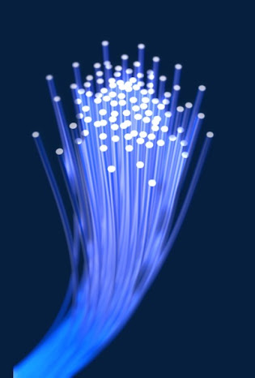
CÁP QUANG
Dùng để truyền tín hiệu ánh sáng, ứng dụng trong thông tin liên lạc, y học,...
Gồm một bó sợi quang. Mỗi sợi quang có lõi làm bằng Ihuỷ linh hoặc chất dẻo Irong suốt được bao quanh bằng lớp vò có chiết suất nhỏ hơn phần lõi
Khi ánh sáng đi vào sợi quang thì xảy ra hiện tượng phản xạ loàn phần, hiện tượng này được lặp lại nhiều lần liên tiếp trên thành sợi khiến ánh sáng dược dẫn truỵển bên trong sợi quang.

Slide 32
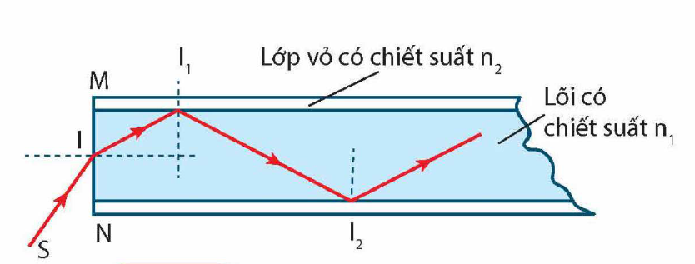
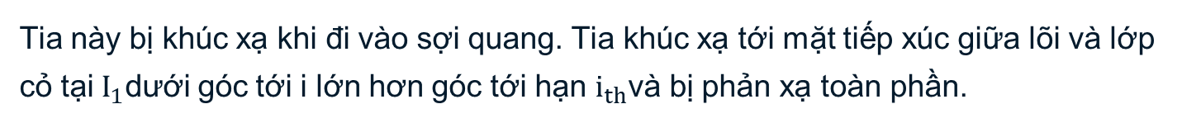
CÁP QUANG
Xét tia tới SI đến điểm I trên tiết diện MN của sợi quang
Tia này bị khúc xạ khi đi vào sợi quang. Tia khúc xạ tới mặt tiếp xúc giữa lõi và lớp cỏ tại${ I}_{1}$dưới góc tới i lớn hơn góc tới hạn $i_{th}$và bị phản xạ toàn phần.
Hiện tượng phản xạ như vậy được lặp lại nhiều lần liên tiếp tại các điểm I₂

Slide 33
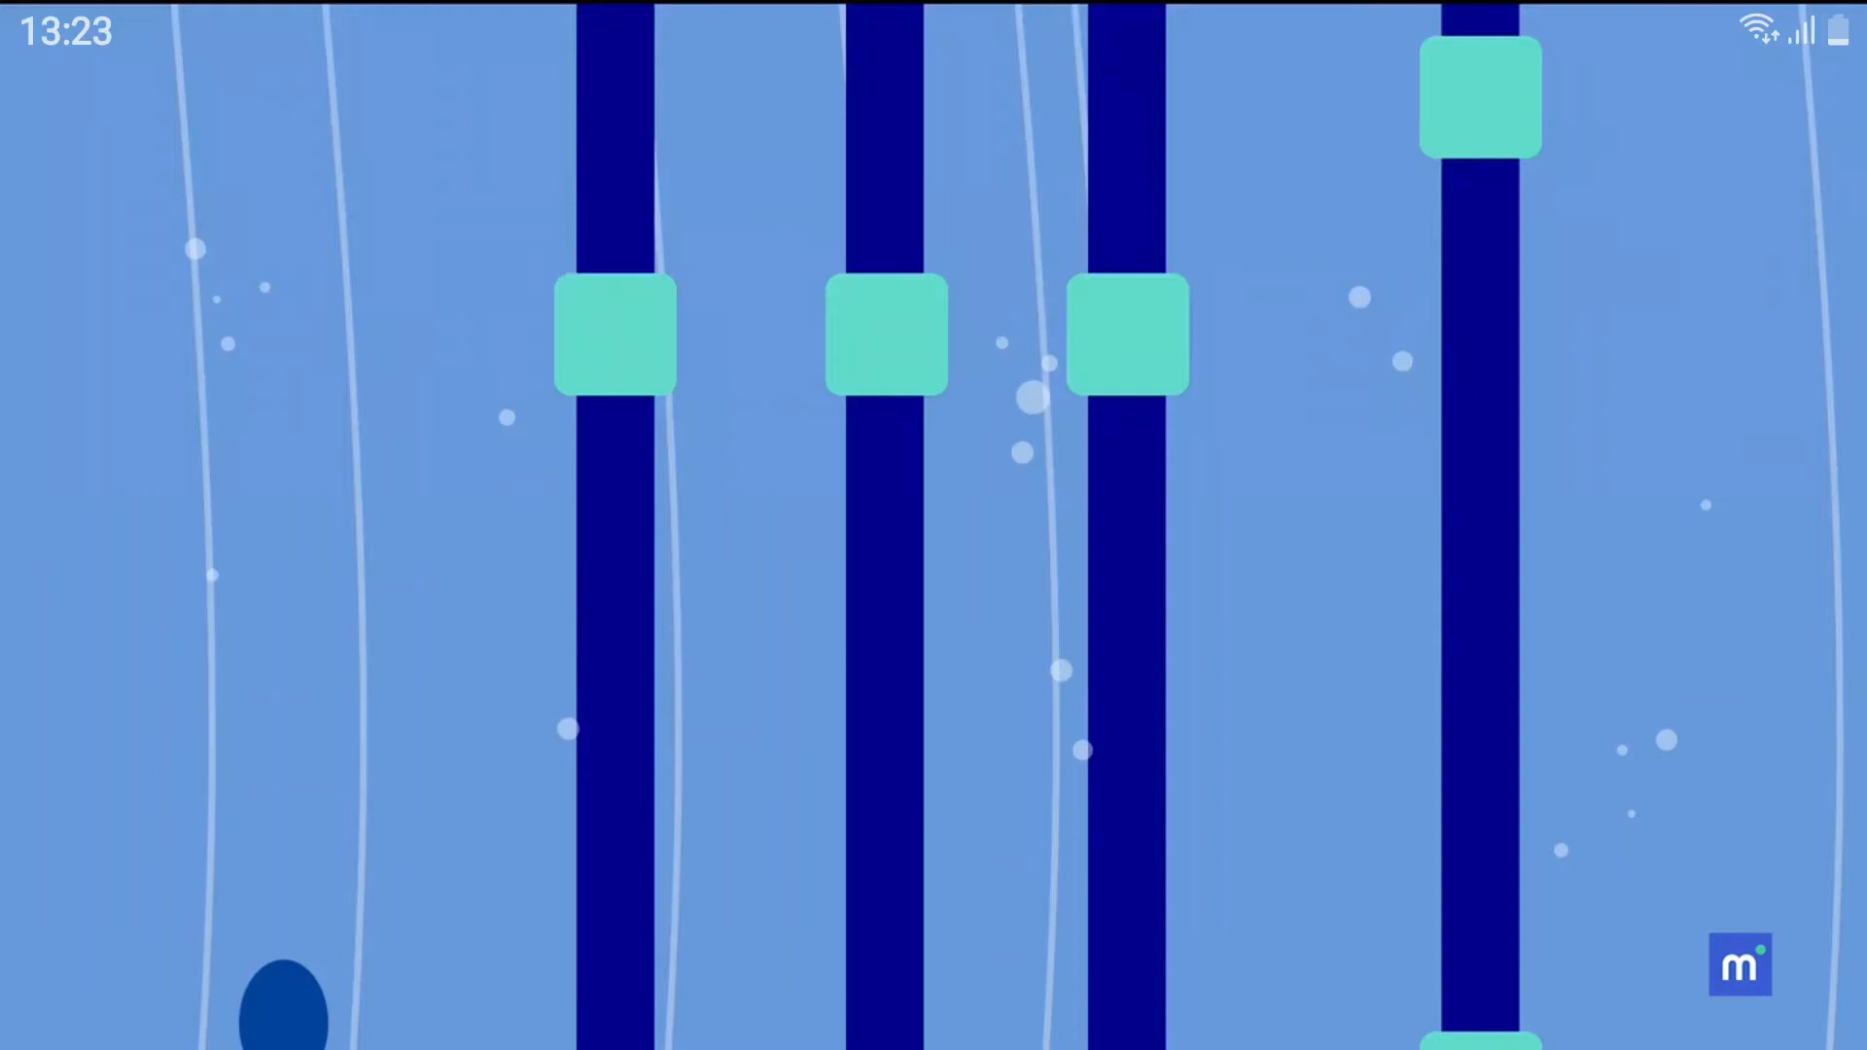
Hoạt động của cáp quang

Slide 34

LUYỆN TẬP

Slide 35
Câu 1: Phản xạ toàn phần là hiện tượng:
A. Toàn bộ tia tới bị khúc xạ tại mặt phân cách
B. 1 vài tia tới bị khúc xạ tại mặt phân cách
C. Toàn bộ tia tới bị phản xạ tại mặt phân cách
D. 1 vài tia tới bị phản xạ tại mặt phân cách

Slide 36
Câu 2: i_{th} là kí hiệu của:
A. Góc toàn phần
B. Góc tới hạn
C. Góc giới hạn
D. Góc toàn hạn

Slide 37
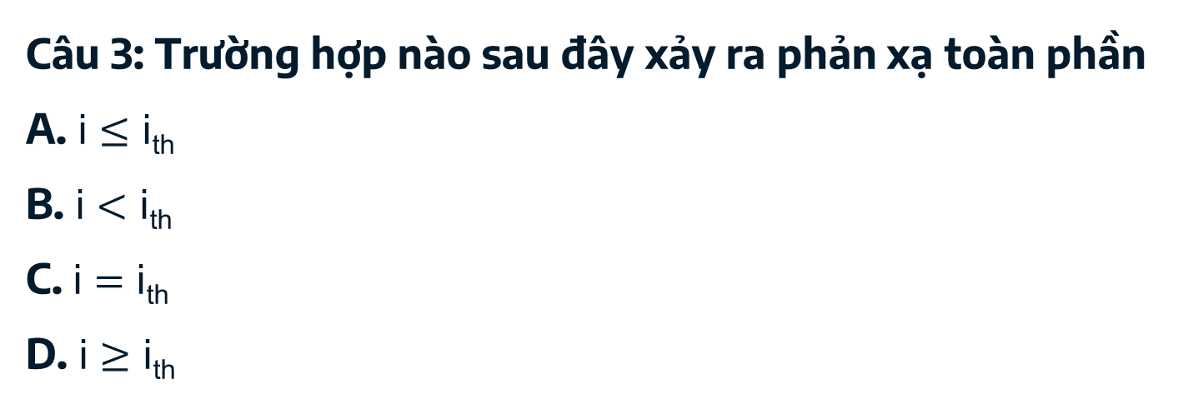
Câu 3: Trường hợp nào sau đây xảy ra phản xạ toàn phần
A. i $≤$ i_{th}
B. i $<$ i_{th}
C. i $=$ i_{th}
D. i $≥$ i_{th}

Slide 38
Câu 4: Trường hợp nào sau đây không xảy ra phản xạ toàn phần
A. Ánh sáng truyền từ không khí sang nước
B. Ánh sáng truyền từ nước sang không khí
C. Ánh sáng truyền từ thủy tinh sang nước
D. Ánh sáng truyền từ thủy tinh sang không khí

Slide 39

Thanks!

